Slide 1

상권더하기
골목연구소
상세기획서 작성항목을 준수하여 PPT로 작성합니다.
PPT디자인, 폰트 등은 자유롭게 구성합니다. *별도의 폰트 사용시 [파일에 글꼴 포함]으로 저장하여 제출.
①상세기획서(PPT) 제출
- 페이지 분량 : 10~30페이지 내외
- 공정한 심사를 위해 상세기획서(PPT) 내에 개인정보 기재를 금지 합니다.(팀이름만 기재(개인은 성명 작성))

Slide 2
PROBLEM
문제는 있지만,
무엇이 문제인지 모른다
01
02
03
04
05
손님은 있는데
매출이 안 오름
유동인구는 많지만
구매 전환이 안됨
특정 시간대
매출이 붕괴
단골이
잘 생기지 않음
방문 대비 객단가
저조 → 운영 효율 저하
점주는 어려움을 느끼지만, “장사가 안 된다”는 감각 수준에 머무른다.
어디를, 어떻게 바꿔야 하는지 모른 채로 매일이 반복된다.

Slide 3
EXISTING SERVICE
데이터는 있는데, 해석과 실행이 없다
기존 서울시 상권분석 서비스
BUT, 핵심 한계
제공하는 정보
01
직접 해석해야 함
리포트를 받아도 데이터를 어떻게 읽어야 할지 점주가 스스로 판단해야 한다
상권 위험도
고객 유형
소비 특성
매출 데이터
유동인구
02
실행 전략이 없음
분석 결과와 실제 운영 변화 사이를 연결해주는 단계가 비어 있다
→ 분석 리포트 형태로 제공
정보 제공형 서비스
→ 결국 점주는 “그래서 뭘 해야 하지?” 라는 자리로 돌아온다

Slide 4
REAL DIAGNOSIS
문제는 데이터 부족이 아니라, 해석 부족이다
현재 가능한 것
비어있는 영역
점주가 원하는 것
데이터
→
?
→
실행
공공 상권 분석 데이터
매출 / 유동인구 / 고객 통계
감각과 데이터를 잇는
해석 레이어가 없다
구체적으로 무엇을
어떻게 바꿀지
INSIGHT
점주는 데이터가 없어서 못하는 게 아니다. 데이터를 자기 매장 맥락으로 번역해줄 사람이 없을 뿐이다.

Slide 5
OUR SERVICE
상권더하기
점주 입력 + 공공 데이터를 결합하여,
LLM 멀티에이전트로 구조적 해석을 거쳐,
실행 가능한 운영 솔루션을 제공하는 서비스
INPUT
PROCESS
OUTPUT
점주 + 공공
구조적 해석
운영 솔루션
상호명 · 구/동 · 업종
운영시간 · 대표상품
매장 분위기 · 고민사항
주요 고객층 + 공공데이터
LLM 멀티에이전트가
상권 맥락 · 운영 특성
고객 특성 · 불안 포인트를
다각도로 해석
시간대 운영 전략
단골 전환 구조 강화
진열·동선 개선 등
매장별 맞춤 액션
“감각적 고민을 → 구조적 문제로 → 실행 솔루션으로”

Slide 6
OUR APPROACH
상권 분석을 운영 의사결정으로 전환한다
1
STEP 01
2
STEP 02
데이터 → 문제 구조화
문제 → 실행 전략
막연한 고민
"손님이 적다 / 매출이 약하다"
구조적 진단
"시간대 매출 붕괴 / 단골 전환 실패"
↓
↓
구조적 진단
시간대 매출 붕괴 / 단골 전환 실패 / 객단가 저하
실행 액션
시간대 운영 분리 / 단골 전환 구조 / 동선 개선
같은 카페, 다른 유형 → 다른 솔루션
DUTM
주간 · 실용 · 통과 · 대중
NFTG
야간 · 감성 · 통과 · 틈새
역삼 직장가 카페
홍대 관광 상권 카페
진단
점심 시간대 구매 목적 미스매치
진단
선택 피로 + 첫 구매 동선 복잡
솔루션
점심 2시간 전용 운영 재설계
솔루션
히어로 상품 집중 + 동선 단순화

Slide 7
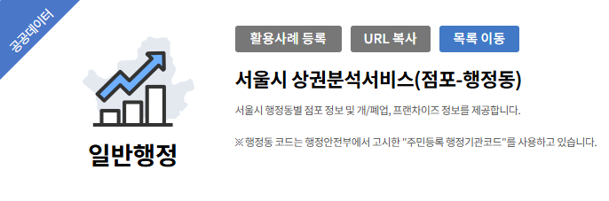
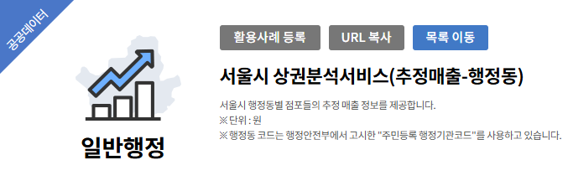
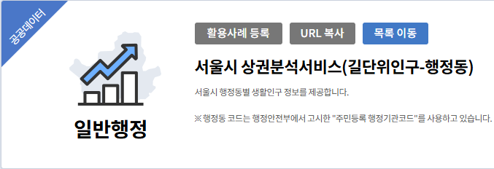
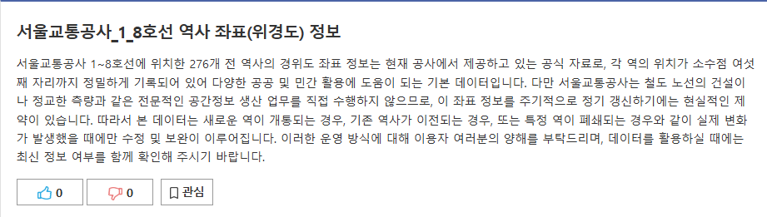
■ 서울시 상권분석서비스 (점포-행정동)
- 서비스 업종 100여개를 12개 카테고리로 통합
- 카테고리 기준으로 주요 지표 재계산
- 2025년 4분기 단일 시점 기준
■ 서울시 상권분석서비스 (추정매출-행정동)
- 추정매출 업종 단위 → 카테고리 단위 재집계
- 2025년 4분기 단일 시점 기준
■ 서울시 상권분석서비스 (길단위인구-행정동)
- 2025년 4분기 단일 시점 기준
■ 서울교통공사 (1~8호선 + 국가철도공단 9호선)
- 두 파일 통합
- 환승역 중복 제거 및 좌표 평균화

Slide 8

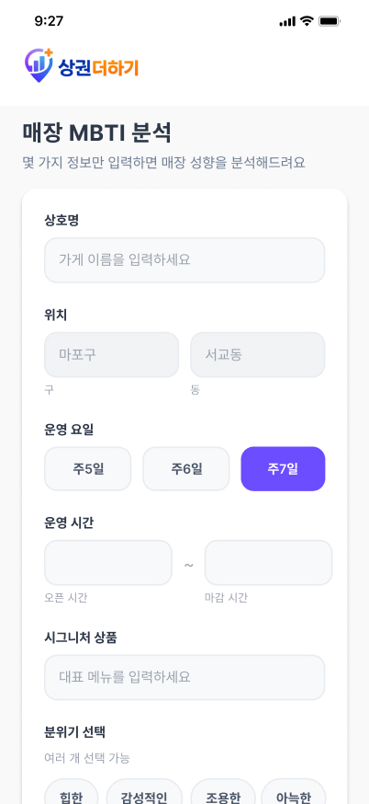
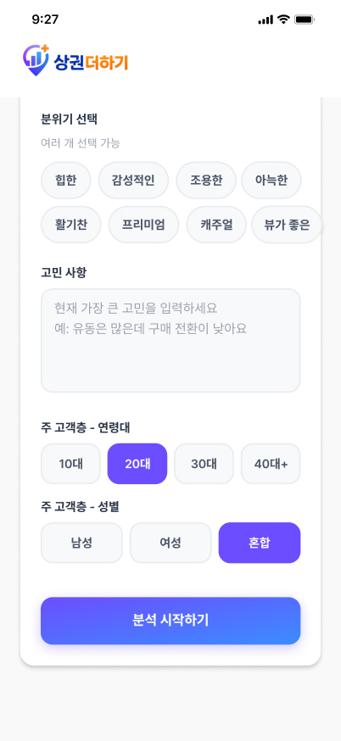
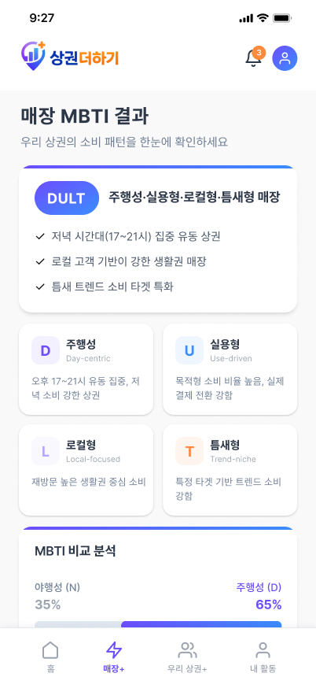
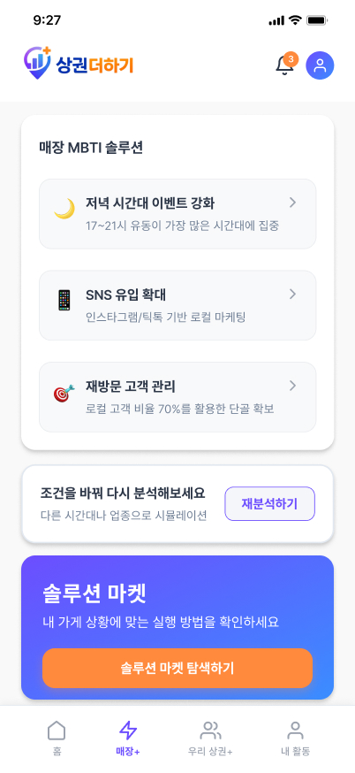
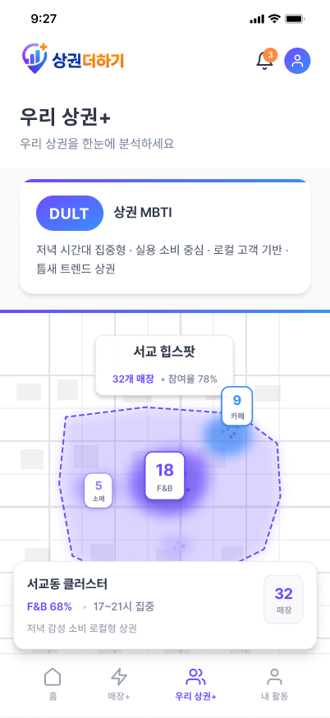
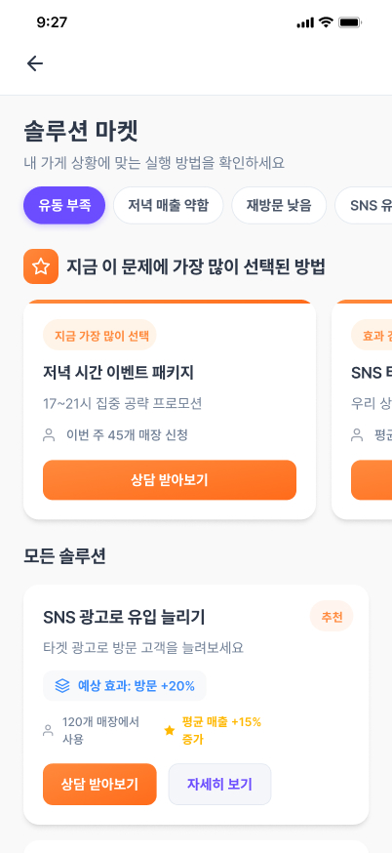
서비스 시나리오
점주 입력
→
분석 시작
→
MBTI 결과 확인
→
맞춤형 솔루션 제안
→
우리 상권 확인
→
솔루션 찾기

Slide 9

요즘 제 점포가 속해있는
상권의 분위기가 궁금해요.
점주 입력
→
분석 시작
→
MBTI 결과 확인
→
맞춤형 솔루션 제안
→
우리 상권 확인
→
솔루션 찾기

Slide 10
데이터 입력
① 기본 정보 입력
② 점주 고민 입력
가게 기본 정보 입력
가게 분위기, 점주의 고민 사항 입력

Slide 11
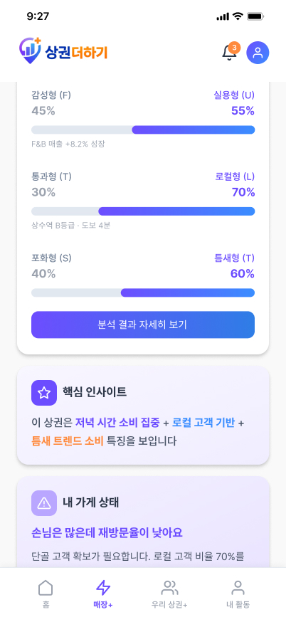
분석 결과
③ MBTI 결과 확인
④ 진단 결과 확인
⑤ 맞춤형 솔루션 제안
상권 MBTI 유형 도출,
유형별 특성 설명
MBTI 분석, 내 가게 상태 진단
MBTI 유형 맞춤 솔루션 제안

Slide 12
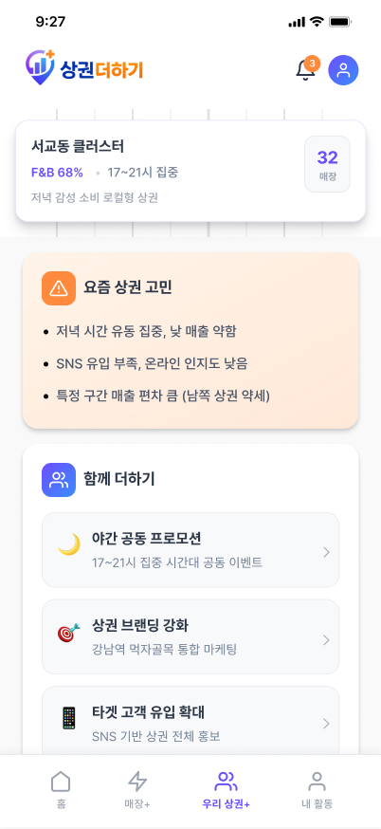
클러스터링 & 솔루션
⑥ 우리 상권 확인
⑦ 상권 공동 고민 파악
⑧ 솔루션 마켓
유사 유형 매장 군집화 · 상권 지도
상권 내 공통 문제 도출 · 함께 실행하는 협업 솔루션
고민 유형별 맞춤 솔루션 추천 · 예상 효과 수치 제공

Slide 13

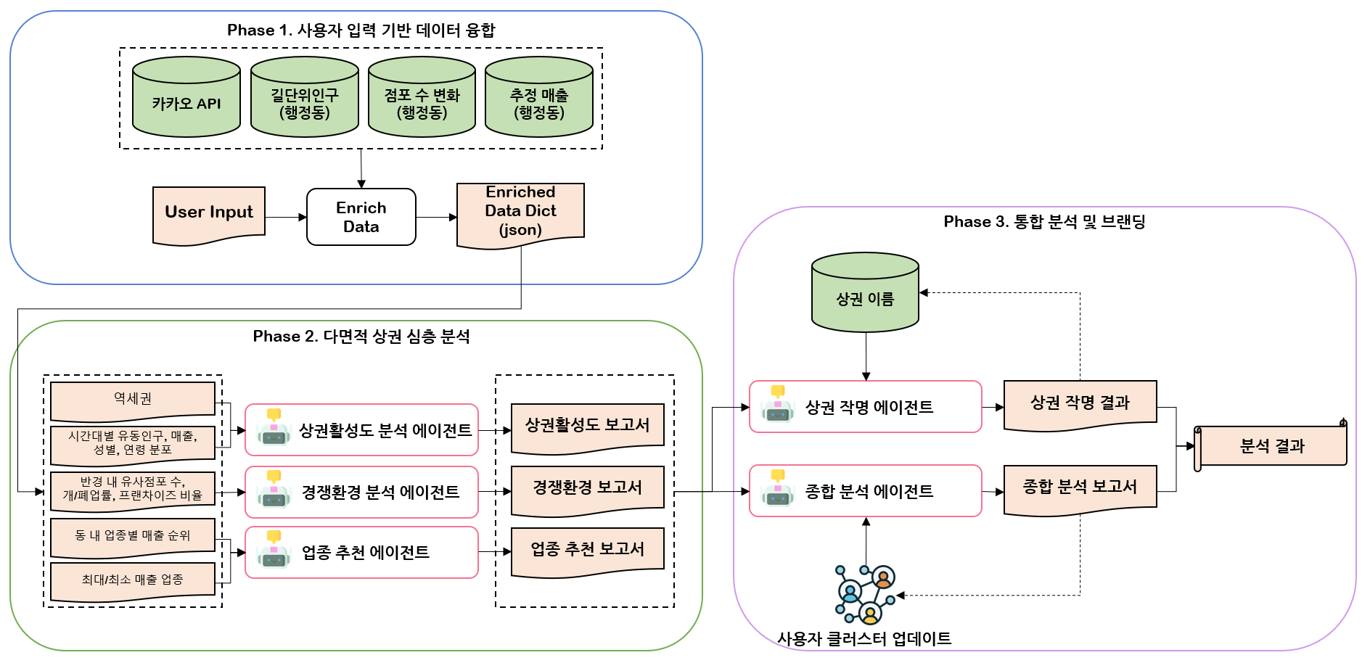

상권더하기 서비스 흐름

Slide 14


Phase 1. 사용자 기반 데이터 융합
사용자 데이터 입력
사용자 맞춤 데이터 검색
타겟 데이터 출력
상호명
자치구/행정동
운영 요일
오픈/마감시간
시그니쳐 상품
가게 분위기
고민 사항
주고객 연령층/성별
카카오 지도 API
업종 카테고리 개/폐업률
업종 카테고리 프랜차이즈 점포 수
가장 가까운 역(역까지 거리)
최대/최저 유동인구 시간대
최대/최저 유동인구 성별, 연령
최대/최저 매출 시간대
타겟 연령대/성별 유동인구, 매출 순위
자치구/행정동 유동인구 데이터
자치구/행정동 점포 수 변화 데이터
자치구/행정동 추정 매출 데이터
서울시 1~9호선 역사 좌표 데이터

Slide 15


Phase 2. 다면적 상권 심층 분석
사용자 입력 + 타겟 데이터
LLM 멀티에이전트 기반 상권 심층 분석
상권 분석 보고서 출력
상호명
자치구/행정동
운영 요일
오픈/마감시간
시그니쳐 상품
가게 분위기
고민 사항
주고객 연령층/성별
업종 카테고리 개/폐업률
업종 카테고리 프랜차이즈 점포 수
가장 가까운 역(역까지 거리)
최대/최저 유동인구 시간대
최대/최저 유동인구 성별, 연령
최대/최저 매출 시간대
타겟 연령대/성별 유동인구, 매출 순위
상권활성도 분석 에이전트
상권활성도 보고서
경쟁환경 분석 에이전트
경쟁환경 보고서
업종 추천 에이전트
업종 추천 보고서

Slide 16


Phase 3. 통합 분석 및 브랜딩
상권 분석 보고서 입력
LLM 멀티에이전트 기반
상권 작명 및 종합 분석
종합 보고서 및
상권 작명 결과 출력
종합 분석 결과 클러스터링 및 데이터베이스 갱신
상권활성도 보고서
종합 분석 에이전트
종합 보고서
경쟁환경 보고서
상권 작명 에이전트
상권 작명 결과 보고서
업종 추천 보고서
사용자 클러스터
상권 작명 DB

Slide 17

실제 서비스 실행 결과(프로토타입): 공차 홍대서교점
소요 시간
32.09 sec
모델
gpt-4o-mini
DataLoader — input_data (JSON 발췌)
reports — 에이전트 핵심 진단
종합 분석 output
가장_가까운_역
"상수역"
상권활성도_보고서
상권 MBTI
역까지_거리_m
288
역세권 해당 (288m)
DULT
피크 17~21시, 3.9M명
반경_유사업종_점포수
2,684
20대·여성 타겟 정합 ✓
D 밀집
N 여유
카테고리_개업률
3.5 %
→ 종합: 저조
구매 전환 전략 필요
U 불규칙
F 고정
카테고리_폐업률
5.1 %
카테고리_프랜차이즈_점포수
424
경쟁환경_보고서
T 치열
L 완화
F&B 점포 34.6% 점유
최다_유동인구_시간대
"17~21시"
폐업률 5.1% > 개업률
M MZ
G 일반
유동인구_성별_우세
"여성"
프랜차이즈 15.8%
유동인구_연령대_1위
"20대"
→ 경쟁 강도: 매우 치열
상권 작명 추천:
업종추천_보고서
"서교 핫스팟"
최다_매출_시간대_금액
61,321,791,437원
F&B 동내 매출 1위 (188억)
단기
17~21시 1+1 + SNS 포토존
타겟_연령대_유동인구
5,790,726명
현 업종 포지션 유지 권장
중기
체험 코너 + 맞춤 쿠폰 배포
동_카테고리_매출_최대_업종
"외식/F&B"
포토존·SNS 노출 강화
장기
리워드 프로그램 구축
시간대 1+1 프로모션

Slide 18
1. 단순 상권 분석이 아닌, 매장 맞춤 운영 솔루션
정보 제공에서 끝나지 않고, 문제해석 → 솔루션 도출까지 연결합니다
비교 항목 | 기존 서비스 | 상권 더하기
서비스 목적 | 상권 현황 정보 제공 | 매장 운영 문제 분석 + 솔루션 제안
분석 기반 | 공공데이터(유동인구, 매출 등) | 공공데이터 + 점주의 입력 데이터
분석 방식 | 정형 통계 리포트 | LLM 멀티 에이전트 다각도 해석
매장 유형화 | 업종 카테고리 분류 | 매장 MBTI 4축 유형 진단
결과물 | 분석 리포트(점주가 직접 해석) | 맞춤 솔루션 + 상권 공동 전략 제안
개인화 | 동일 업종 = 동일 결과 | 같은 업종이라도 매장별 맞춤 결과
확장성 | 개별 매장 단위 정보 | 우리 상권 + 공동 전략

Slide 19
2. 매장을 하나의 운영 유형으로 정의
MBTI처럼 매장의 운영 특성을 4개 축으로 분류하여 고유한 운영 유형을 진단합니다
D/N
주간형 / 야간형
U/F
실용형 / 감성형
Diurnal / Nocturnal
Utility / Feeling
매장의 핵심 소비가 집중되는
시간대 판별
고객의 방문 동기가 목적형 소비인지
감성 · 경험 기반 소비인지 판별
L/T
로컬형 / 통과형
G/M
틈새형 / 대중형
Local / Transit
Trend-niche / Saturated
생활권 기반 재방문 중심인지,
유동인구 기반 통과인지 판별
타겟 기반 틈새 트렌드 소비인지,
대중 트렌드 소비인지 판별
예시 : 커피전문점 A → “DULT”(주행 · 실용 · 로컬 · 틈새) | 치킨집 B → “NFTS”(야행 · 감성 · 통과 · 포화)

Slide 20




3. 단일 답변이 아닌, 다각도 해석
4개의 전문 에이전트가 각자의 관점에서 독립 분석한 뒤, 결과를 종합하여 전달합니다
상권활성도 에이전트
경쟁환경 에이전트
업종 추천 에이전트
상권 작명 에이전트
유동인구 시간대 · 성별 분포
역세권 여부 판별
매출 시간대 패턴 분석
타겟 고객 정합성 평가
종합 평가
(매우 활발/활발/보통/저조)
유사업종 점포 수 분석
개 · 폐업률 시장 성장성
프랜차이즈 vs 독립 점포 구도
경쟁 강도 종합 평가
(매우 치열/치열/보통/완화)
해당 동 업종별 매출 순위
현재 업종 포지셔닝
최대 · 최소 매출 업종 비교 분석
업종 운영 인사이트 및 전략
상권 핵심 특성 요약
지역 정체성 반영 작명
상권 이름 후보 생성
활용 슬로건 · 마케팅 문구

Slide 21
4. 조언이 아닌, 실행 전략
진단에서 끝나지 않고, 실행까지 연결되는 솔루션 체계를 제공합니다
01 매장 MBTI 솔루션
맞춤 전략
02 솔루션 마켓
실행 연결
진단 결과에 따라 시간대 전략, 고객 관리, 마케팅 등
매장에 맞는 실행 전략을 즉시 제안합니다. 조건을 바꿔
재분석도 가능합니다.
현재 매장의 문제 유형별로 다른 매장들이 많이 선택한
실행 방법을 확인하고, 상담 신청까지 연결할 수 있습니다.
03 상권 작명+ 공동 전략
상권 협력
04 진단 보관함 · 재분석
지속 관리
같은 상권 내 매장들과 함께 공동 프로모션, 상권 브랜딩,
타겟 고객 유입 확대 등의 협력 전략을 진행할 수 있습니다.
과거 MBTI 진단 이력을 보관함에 저장하고, 시간 흐름에 따른
유형 변화를 추적하며, 조건을 바꿔 시뮬레이션 할 수 있습니다.

Slide 22
5. 같은 업종이라도, 다른 결과
동일 업종이라도 위치, 고객층, 운영 방식, 점주의 고민에 따라 완전히 다른 솔루션을 도출합니다
커피 매장 A
DUTM
커피 매장 B
DFLM
주행 · 실용 · 통과 · 대중
주행 · 감성 · 로컬 · 대중
위치 강남구 역삼동
위치 마포구 공덕동
고민 아침에는 손님이 많은데 점심 매출이 낮고,
오후 재방문이 적어요
고민 출근길 매장은 괜찮은데 저녁 손님이
확 줄고, 단골이 잘 안 생겨요
도출 솔루션
도출 솔루션
점심 2시간 전용 운영 재설계
(세트 구성 · 선주문 픽업 · 시간대별 홍보 분리)
재방문 구조 설계로 관계 자산 구축
(단골 스탬프 · 저녁 디저트 묶음 · 재방문 쿠폰)

Slide 23
나의 매장이 모여 우리 상권의 이름이 되는 곳, 상권 더하기
[상권 더하기]는 파편화된 매장의 데이터를 모아, 숨겨진 상권의 가치를 더하고, 지속 가능한 상생의 내일을 만듭니다.
홈
매장 +
우리 상권 +
내 활동
우리 상권 현황
우리 상권 이름
상권 참여율
매장 MBTI 분석
상권 MBTI 결과
내 정보 관리
내 가게 상태 요약
MBTI 요약
문제 한 줄
매장 MBTI 결과
상권 클러스터 맵
진단 보관함
성공 상권 사례
매장 MBTI
솔루션
우리 상권 고민
활동 배지
상권 내 다른 가게 사장님
유입 시킬 경우 배지 증정
매장 MBTI
재분석
함께 더하기
가치 제안 3가지
솔루션 마켓
솔루션 도와줄 수 있는 마켓 제안
B2B 중개 수수료

